Slide 1
¿Mis datos son normales?
Guía visual de las 4 pruebas de normalidad
W Shapiro-Wilk
D Kolmogorov-Smirnov
JB Jarque-Bera
χ² Chi-cuadrado
Curso: Estadística Aplicada · Herramienta: NormaStat

Slide 2
μ (media)
¿Qué es una distribución normal?
-1σ
+1σ
Simétrica
Forma de campana
68-95-99.7
Media = Mediana = Moda
Máximo en el centro, colas simétricas
1σ → 68%, 2σ → 95%, 3σ → 99.7%
La distribución normal es el "patrón de oro" en estadística. Muchas pruebas asumen que los datos siguen esta forma de campana.

Slide 3
¿Por qué verificar normalidad?
Elegir la prueba correcta depende de si tus datos son normales
¿Los datos son normales?
Consecuencias de ignorar la normalidad
SÍ
Pruebas Paramétricas
Falsos positivos: rechazar H₀ cuando es cierta
Pérdida de potencia: no detectar efectos reales
Intervalos de confianza incorrectos
Estimaciones sesgadas de parámetros
Resultados no reproducibles
NO
T de Student
ANOVA
Pearson
Regresión lineal
Pruebas No Paramétricas
U de Mann-Whitney
Wilcoxon
Kruskal-Wallis
Spearman
Transformar datos (log)
Regla práctica: si al menos 2 de 4 pruebas indican normalidad (p > 0.05), puedes usar pruebas paramétricas con confianza.
Fuente: NormaStat - Evaluador Avanzado de Normalidad

Slide 4
Las 4 pruebas de normalidad
Cada prueba responde una pregunta diferente sobre tus datos
Shapiro-Wilk (W)
La más potente para n < 50
¿Los datos se alinean en una línea recta (QQ-plot)?
Kolmogorov-Smirnov (D)
Buena para n ≥ 50
¿La curva acumulada observada se parece a la teórica?
Jarque-Bera (JB)
Excelente para n grandes (>100)
¿La asimetría y curtosis son las de una normal?
Chi-cuadrado (χ²)
La más versátil (datos agrupados)
¿Las frecuencias observadas vs esperadas coinciden?
Regla: si al menos 2 pruebas coinciden en "normal", el supuesto se cumple.

Slide 5
Prueba 1
Shapiro-Wilk (W) — Correlación con la normal
¿Qué tan alineados están tus datos con una línea recta teórica?
QQ-plot: Datos ordenados vs. Cuantiles teóricos
¿Cómo funciona?
Ordena los datos de menor a mayor
Calcula los cuantiles esperados de una normal
Mide la correlación (W) entre datos y cuantiles
W = 1 → correlación perfecta (datos normales)
W < 1 → desviación de la normalidad
W ≈ 0.98 — tus datos son prácticamente normales
Es la prueba más recomendada para muestras pequeñas (n < 50).

Slide 6
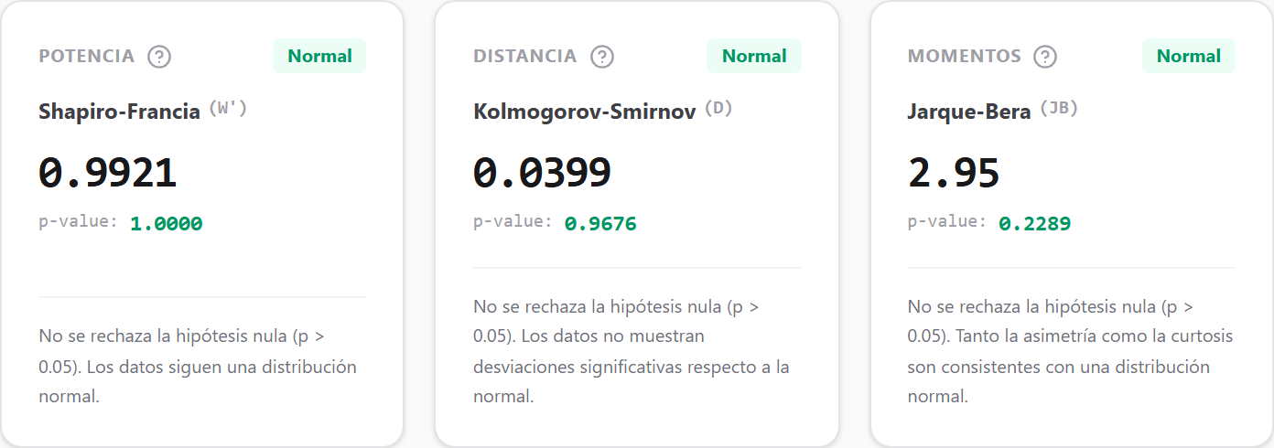
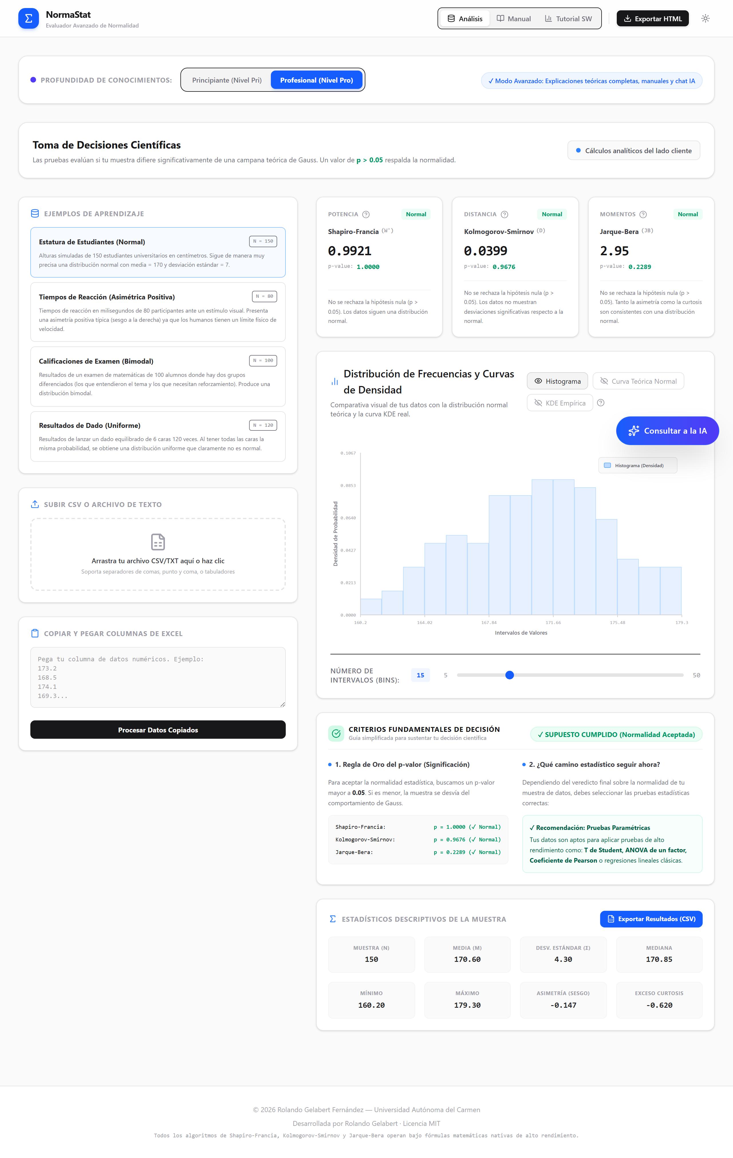
Shapiro-Wilk en NormaStat
Ejemplo con datos de estatura (distribución normal)
Resultado Shapiro-Wilk
W → cercano a 1.0000
p-valor → > 0.05
Interpretación: No se rechaza H₀
Conclusión: Los datos son normales

Slide 7
Prueba 2
Kolmogorov-Smirnov (D) — Distancia entre curvas
¿Qué tanto se aleja la curva acumulada de tus datos de la curva teórica?
ECDF (observada) vs. CDF (teórica normal)
¿Cómo funciona?
Calcula la función de distribución acumulada (ECDF) de tus datos
Superpone la CDF de una normal teórica (con tu media y desviación)
Mide la distancia vertical máxima entre ambas: D = máx |ECDF - CDF|
D pequeño → las curvas son casi iguales → normal
D grande → las curvas se separan → no normal
D
D ≈ 0.05 — las curvas prácticamente se superponen
Buena prueba para n ≥ 50. Menos potente que SW en muestras pequeñas.

Slide 8
Prueba 3
Jarque-Bera (JB) — Asimetría y Curtosis
¿Tu distribución tiene la forma (simetría) y el pico (curtosis) correctos?
Asimetría (S) y Curtosis (K) — Los dos ingredientes de la forma
S < 0 (sesgo izq.)
S = 0 (simétrica)
S > 0 (sesgo der.)
Curtosis (K): ¿pico o plano?
Fórmula del estadístico JB:
• K > 3 → Leptocúrtica (pico alto, colas gruesas)
• K = 3 → Mesocúrtica (normal)
• K < 3 → Platicúrtica (pico bajo, colas delgadas)
JB = (n/6) × [S² + (K-3)² / 4]
Si los datos son normales → S ≈ 0 y K ≈ 3 → JB ≈ 0
Excelente para muestras grandes (n > 100).

Slide 9
Prueba 4
Chi-cuadrado (χ²) — Bondad de ajuste
¿Las frecuencias observadas en cada "cajón" coinciden con las esperadas?
Frecuencias observadas vs. esperadas por intervalo
¿Cómo funciona?
Divide los datos en k intervalos (bins)
Cuenta frecuencias observadas (O) en cada bin
Calcula frecuencias esperadas (E) bajo la normal
Suma: χ² = Σ (O - E)² / E
χ² pequeño → observado ≈ esperado → normal
Usa la regla de Sturges: k = ⌈log₂(n) + 1⌉ bins
Grados de libertad: gl = k - 3 (por estimar μ y σ de los datos).
Observada
Esperada (normal)

Slide 10
Las 3 pruebas en acción — NormaStat
Resultados simultáneos con datos de estatura (distribución normal)
¿Cuándo usar cada una? Guía rápida
Shapiro-Wilk
Kolmogorov-Smirnov
Jarque-Bera
Chi-cuadrado
n < 50
n ≥ 50
n > 100
datos agrupados
máxima potencia
buena versatilidad
detecta asimetría
enfoque clásico

Slide 11
El p-valor — La regla de oro
El p-valor es la probabilidad de obtener tus datos si la distribución fuera normal
Árbol de decisión del p-valor
p > 0.05
p ≤ 0.05
No rechazamos H₀
Los datos son consistentes con una normal
→ Puedes usar pruebas paramétricas ✓
Rechazamos H₀
Los datos se desvían significativamente de la normal
→ Usa pruebas no paramétricas ⚠
Escala de significancia:
p > 0.10
0.05 < p ≤ 0.10
0.01 < p ≤ 0.05
p ≤ 0.01
← Normal | No normal →

Slide 12
Usando NormaStat
Tres formas de cargar datos + resultados instantáneos
Pasos:
1. Carga datos (CSV, pegar, o ejemplos)
2. Selecciona la columna numérica
3. Observa los 3 resultados simultáneos
4. Revisa el histograma + curva normal
5. Lee la interpretación automática
6. Decide: ¿Paramétrico o no paramétrico?
Disponible en: normastat.vercel.app
Funciona 100% offline (versión exportable HTML)

Slide 13
Tips clave para el estudiante
1
Nunca confíes en una sola prueba
2
El tamaño de muestra importa
Usa al menos 2 de las 4. Si coinciden, tu decisión es sólida.
SW para n < 50, KS para n ≥ 50, JB para n > 100, χ² para datos agrupados.
3
p > 0.05 no es "verdad"
4
Visualiza siempre tus datos
Significa que no hay evidencia suficiente para rechazar la normalidad. No es una prueba de que sea normal.
Un histograma o QQ-plot dice más que mil p-valores. La estadística visual complementa los números.
5
Valores atípicos engañan
6
Normalidad ≠ independencia
Un solo outlier puede sesgar todo el resultado. Inspecciona tus datos antes de aplicar pruebas.
Las pruebas de normalidad no verifican si los datos son independientes. Eso es otro supuesto.

Slide 14
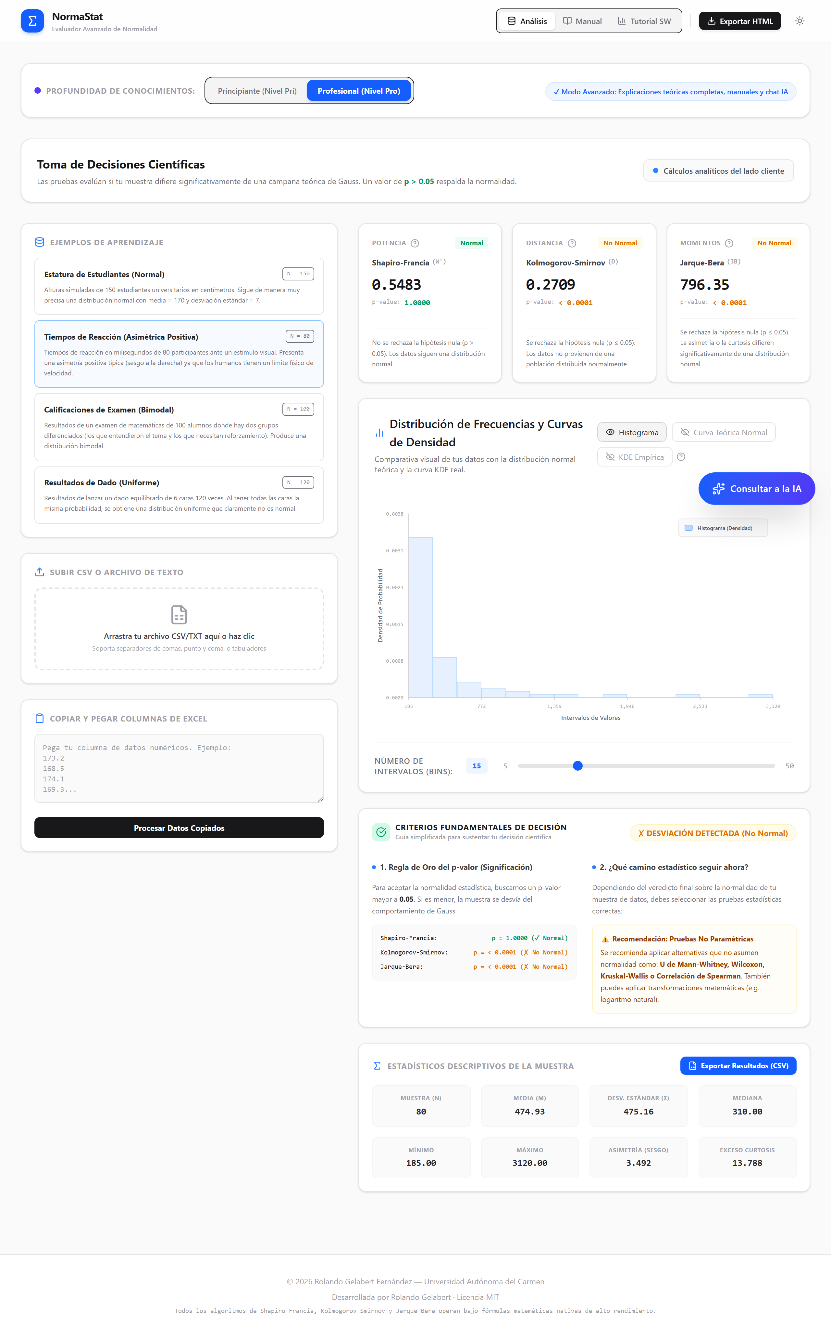
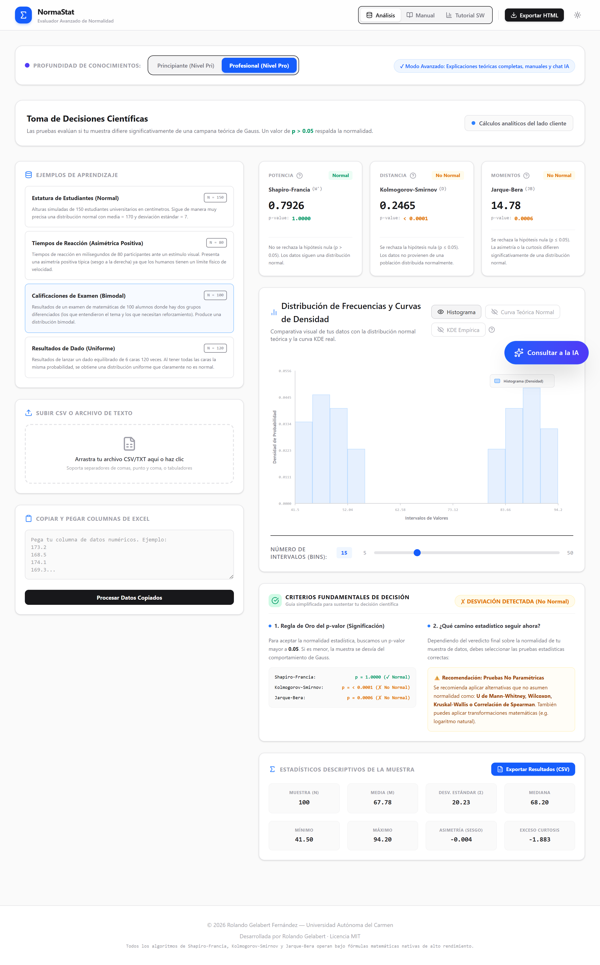
¿Cómo se ve la no normalidad?
Comparación visual: datos normales, sesgados y bimodales
Estatura (Normal)
Reacción (Sesgado)
Examen (Bimodal)
Normal ✓
Sesgo Positivo ✗
Bimodal ✗
Consejo: Siempre compara el histograma con la curva normal (línea verde) que NormaStat superpone automáticamente.

Slide 15
¡Manos a la obra!
Analiza tus propios datos con NormaStat
normastat.vercel.app
✓ Gratuito ✓ Sin registro ✓ 100% en el navegador ✓ Exportable a HTML ✓ Código abierto
Carga datos CSV, pégalos desde Excel o usa los ejemplos incorporados
Presentación creada con ❤️ para estudiantes de Estadística Aplicada · Universidad Autónoma del Carmen

